Slide 1

Инсектопедия: сайт для изучения насекомых с симулятором их жизни в окружающей среде
Авторы: Ионова Елена Максимовна, Маркина Алиса Сергеевна
10 класс, ГБОУ Школа №2033
Руководитель: Гришина Арина Александровна

Slide 2

Оглавление
Актуальность
Цели и задачи работы
Методика выполнения работы
Результаты
Дальнейшее развитие
Список используемой литературы

Slide 3
Работа и ее актуальность
Данный проект предназначен для помощи учащимся, которые ищут информацию о различных видах насекомых, а также тем, кто хочет изучить энтомологию для общего развития. На данный момент насекомые изучены меньше чем на половину, а потому данный проект несёт просветительный характер. Выбрать тему проекта нам помогло возросший интерес к изучению насекомых в контексте изменения климата и сокращение популяций некоторых видов.
В работе рассматривается создание сайта удобного для использования обучающихся. В ходе проекта использовалось программирование на разных языках, в том числе WEB-дизайн, а также информация ряда разделов биологии и экологии.

Slide 4

Цель
Создать сайт с доступом к информации о большом количестве видов насекомых, и дать пользователям возможность запустить интерактивный симулятор их жизнедеятельности.

Slide 5
Задачи работы
1. Продумать и создать дизайн страниц сайта.
2. Продумать функционал будущего сайта.
3. Изучить информацию о различных видах насекомых для добавления её в базу данных.
4. Написать коды для реализации задуманного функционала сайта.
5. Провести тесты сайта, выявить ошибки и недочёты, а затем исправить их.

Slide 6

Для реализации проекта мы изучили:
html-вёрстка
Архитектура БД
Приложения в Django
Контроллеры
Динамические url-адреса
Принцип Dry в шаблонах Django
Модели в Django
И многое другое…

Slide 7




В ходе выполнения проекта было использовано множество технологий

Slide 8
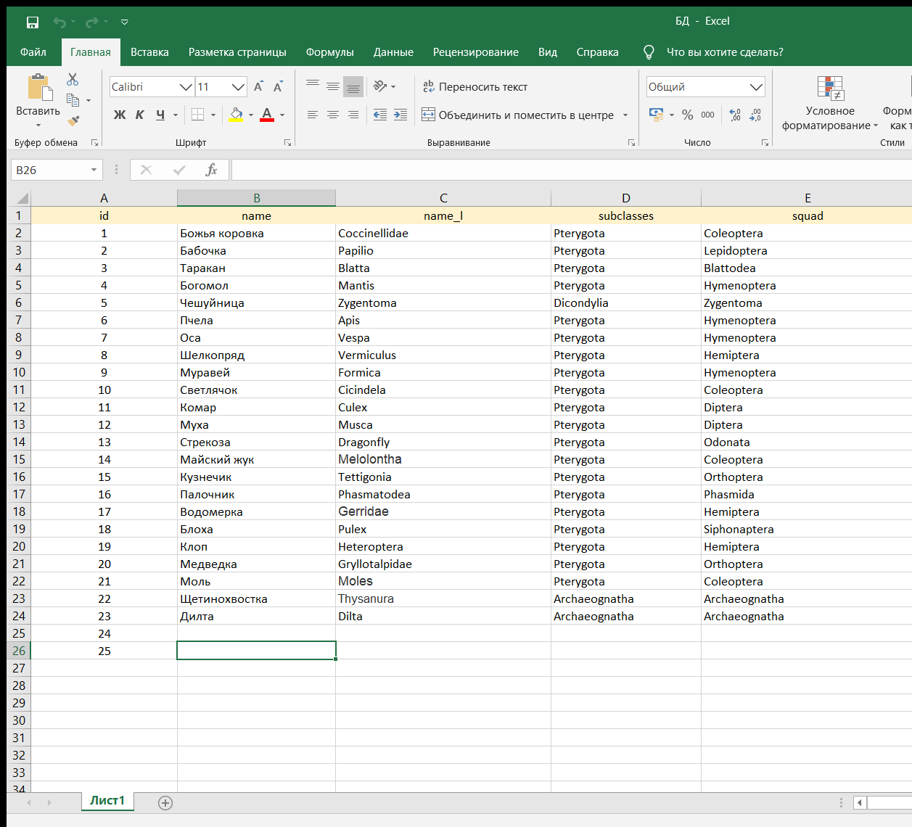
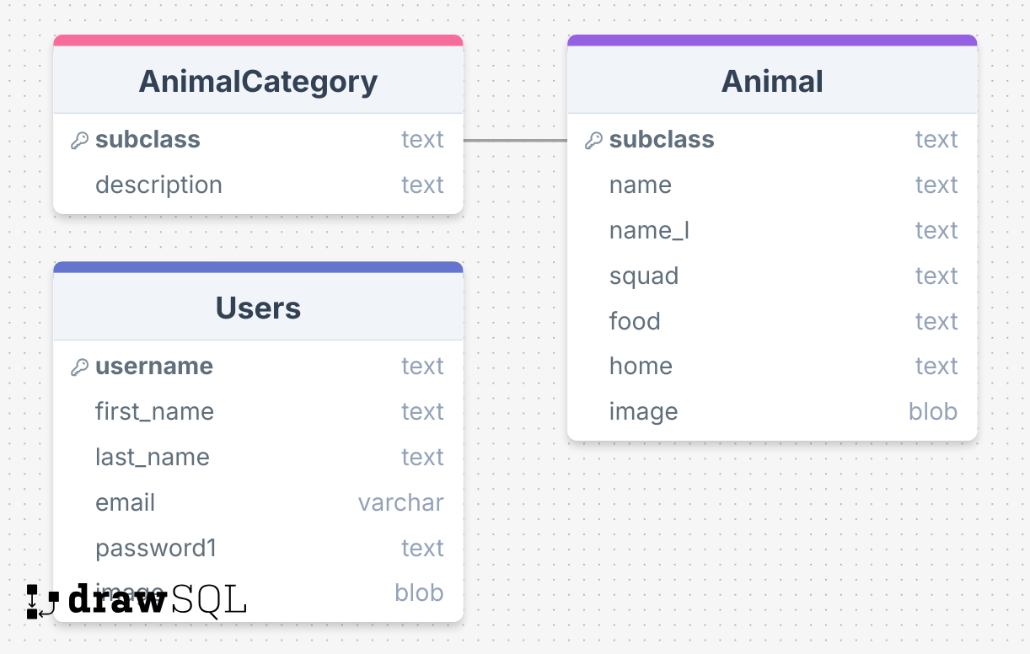
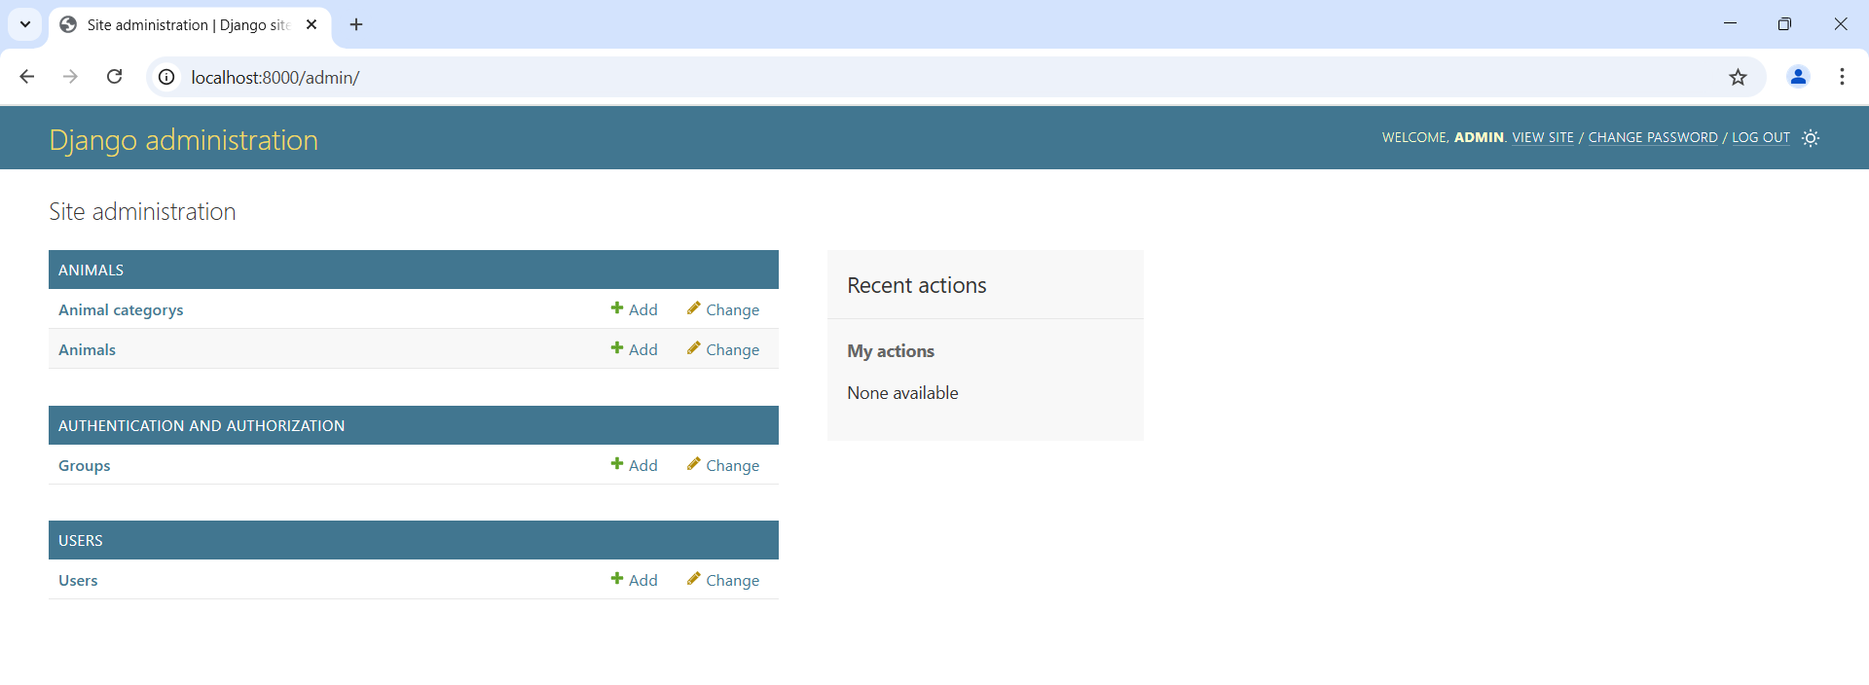
Методика выполнения работы Теоретическая часть
Сбор данных о насекомых, продумать схему базы данных и создание базы данных
Рисунок 1 – схема базы данных
Рисунок 2 – первый набросок базы данных
Рисунок 3 – итоговая база данных в Django

Slide 9
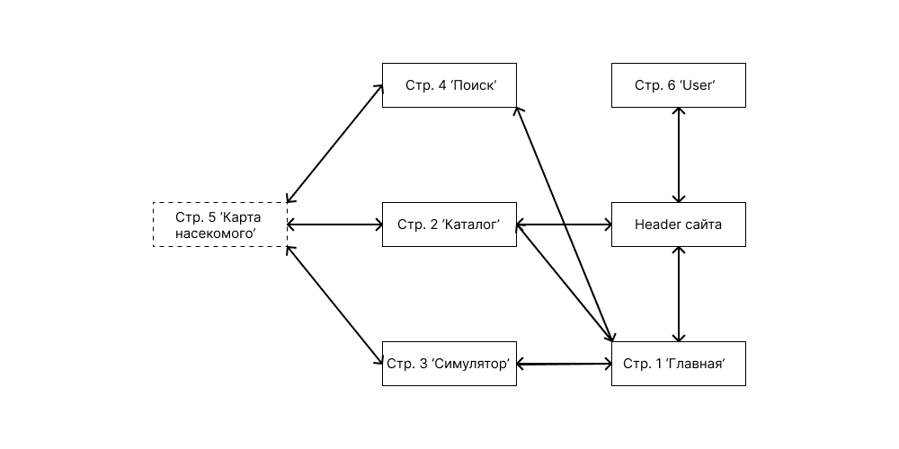
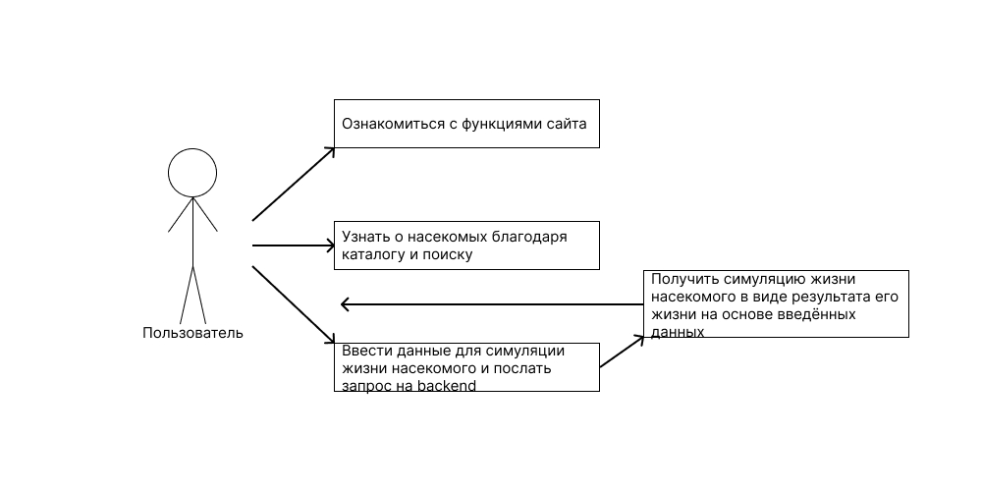
Методика выполнения работы Теоретическая часть
Продумывание функционала сайта
Рисунок 4 – Схема перехода между страниц сайта
Рисунок 5 - UML-диаграмма взаимодействия пользователя с сайтом

Slide 10
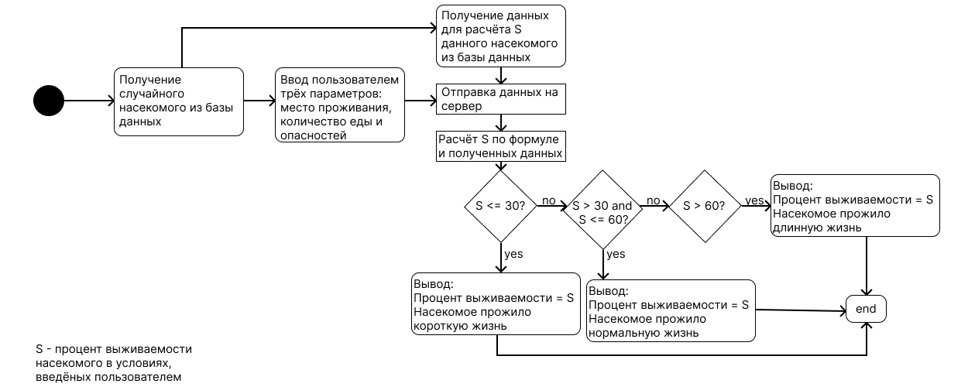
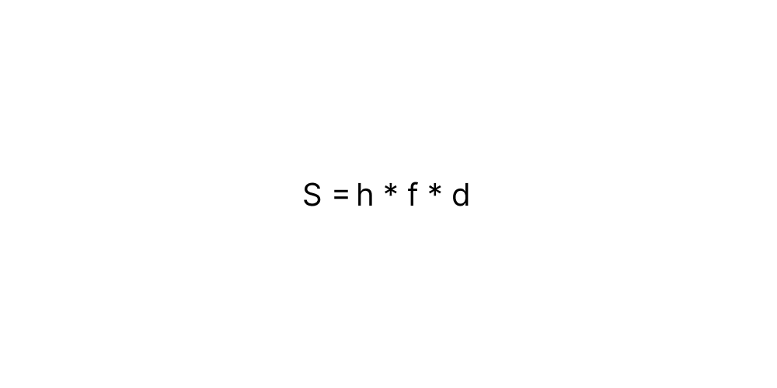
Методика выполнения работы Сайт проекта
Запланированный симулятор (в виде StateD диаграммы)
Рисунок 6 – StateD диаграмма с формулой для расчёта выживаемости насекомого для разработки симулятора

Slide 11
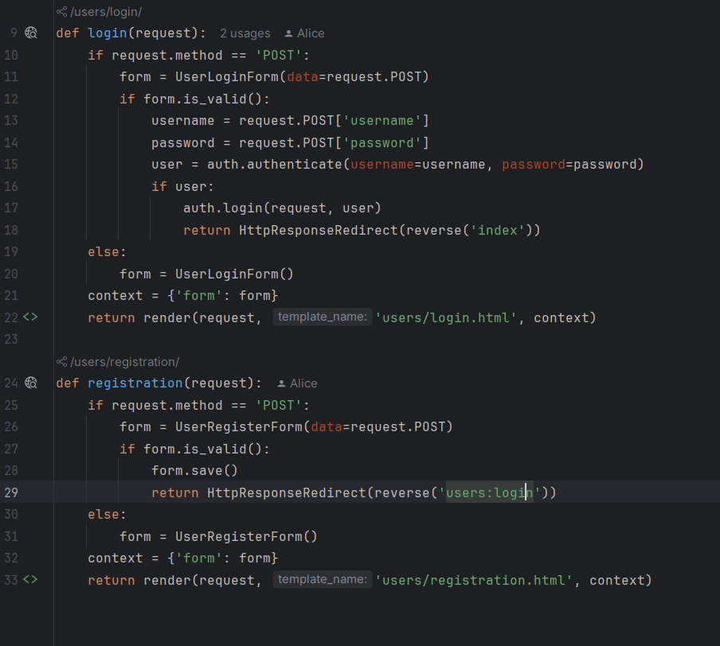
Методика выполнения работы Сайт проекта
Код реализации авторизации и регистрации пользователя
Рисунок 7 – код функций login() и registration() предназначенные для реализации авторизации и регистрации пользователя путём связи с базой данных

Slide 12
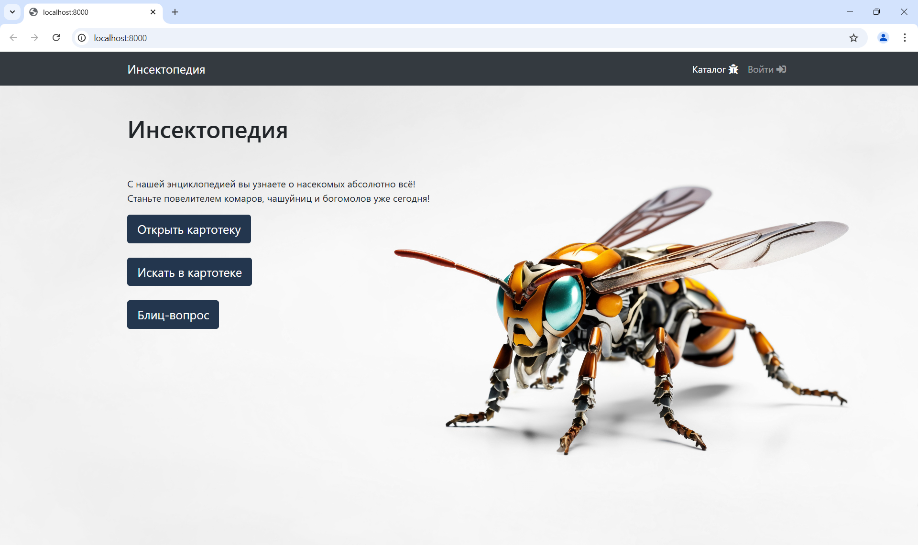
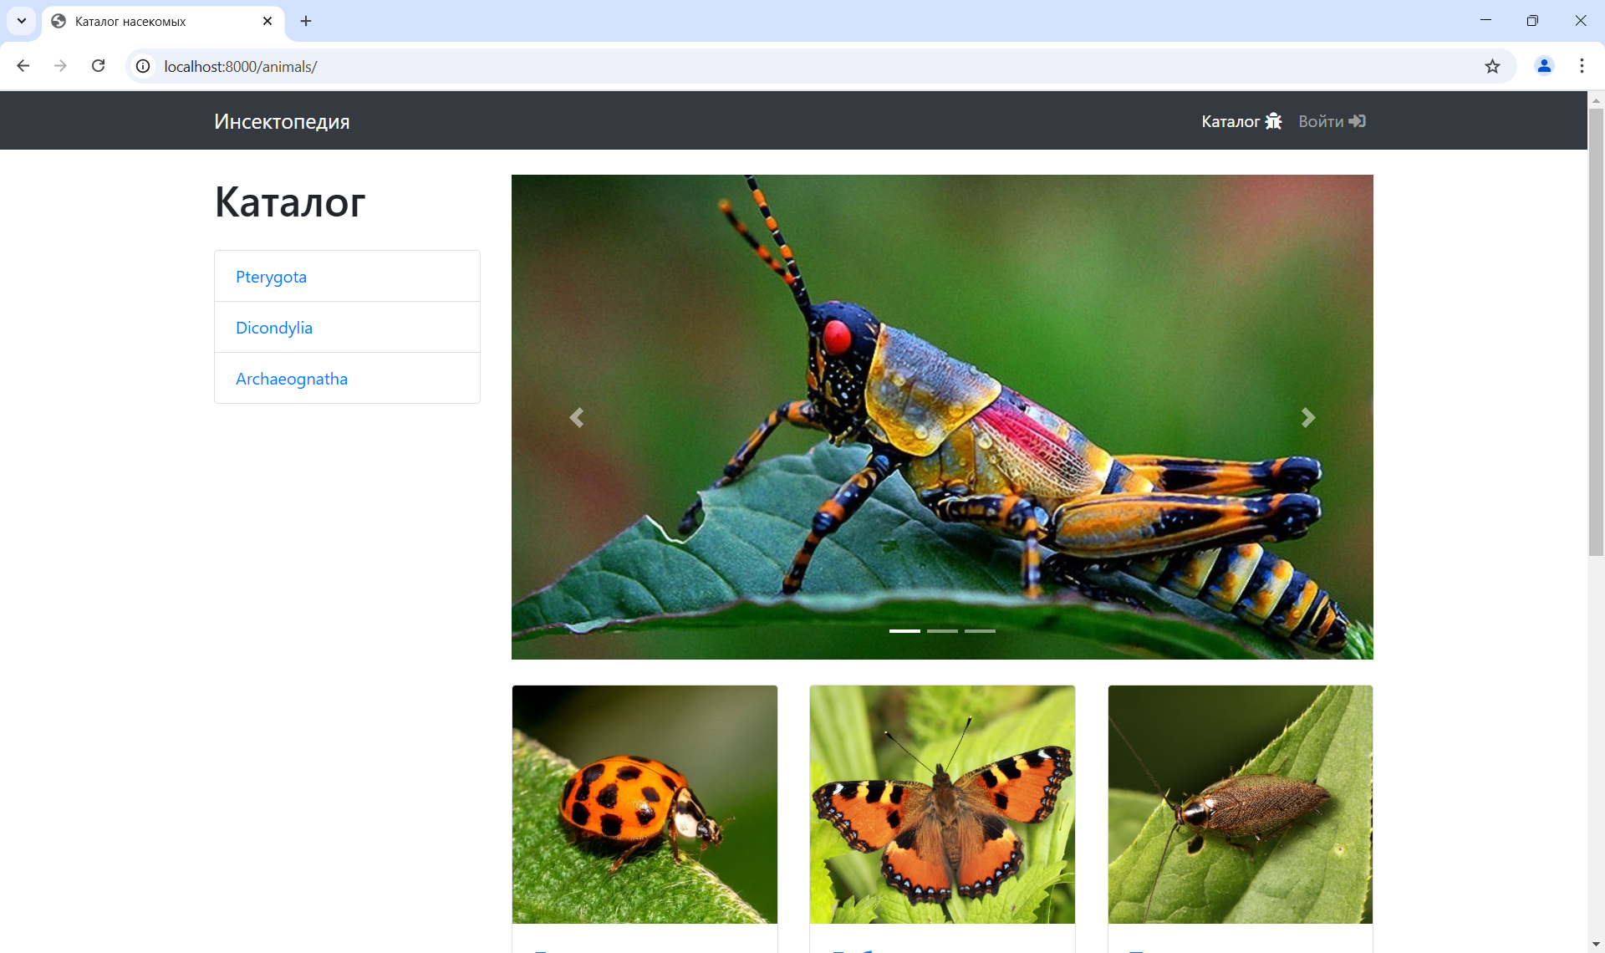
Методика выполнения работы Сайт проекта
Внешний вид сайта
Рисунки 7 и 8 – внешний вид главного меню сайта; внешний вид каталога сайта

Slide 13
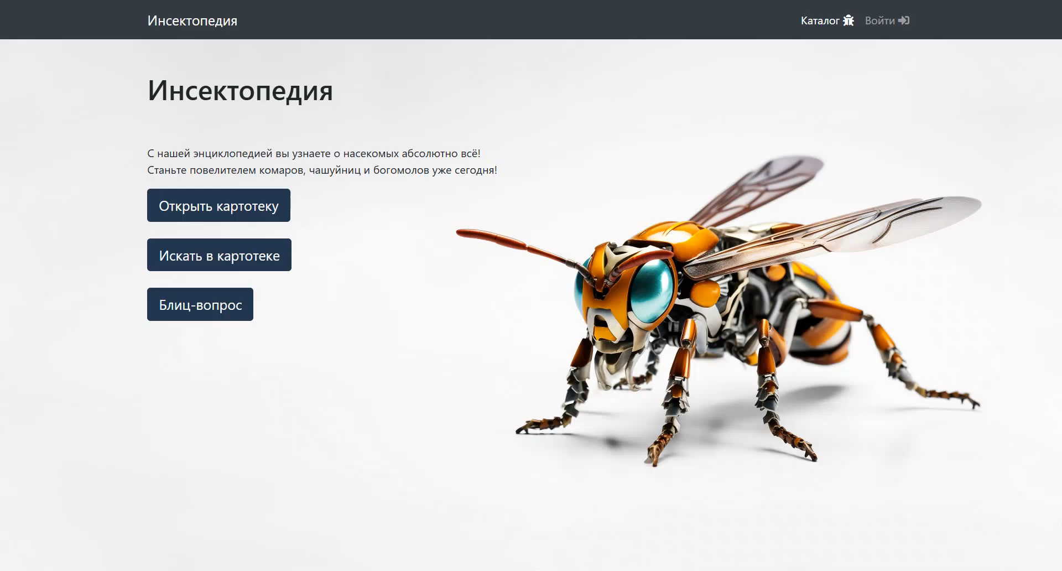
Методика выполнения работы Работа сайта
Видеоролик демонстрирующий работу сайта на данный момент:

Slide 14
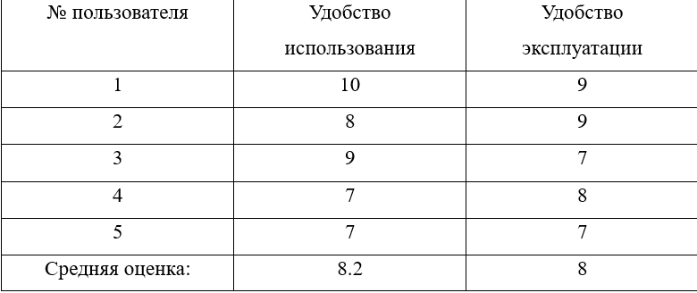

Методика выполнения работы Тестирование
Рисунок 9 – результаты тестирования среди пользователь

Slide 15
Результат
Созданы удобные базы данных и страницы сайта, в которых находятся разработанные каталог, тест и авторизация с регистрацией пользователя. Была продуманна система взаимодействия пользователя с сайтом, а также создана основа для создания симулятора в будущем.

Slide 16

Дальнейшее развитие
Реализовать симулятор выживаемости насекомого на основе разработанной формулы и диаграммы состояний, увеличение баз данных, а также создание удобного поисковика.

Slide 17
Список использованной литературы
1. geeksforgeeks.org – An Overview on Entomology [Электронный ресурс]. URL:https://www.geeksforgeeks.org/entomology-meaning (дата обращения 12.12.2024)
2. mchs.gov.ru - ЭНТОМОЛОГИЯ - Термины МЧС России [Электронный ресурс]. URL:https://mchs.gov.ru/ministerstvo/o-ministerstve/terminy-mchs-rossii/term/1194 (дата обращения 14.12.2024)
3. school-science.ru - Насекомые в природе и науке [Электронный ресурс]. URL: https://school-science.ru/21/1/56817 (дата обращения 12.12.2024)
4. insecta.pro - Insects (Insecta) of the World [Электронный ресурс]. URL: https://insecta.pro (дата обращения 12.12.2024)
5. en.wikipedia.org – Insect [Электронный ресурс]. URL: https://en.wikipedia.org/wiki/Insect (дата обращения 12.12.2024)
6. translate.yandex.com - Переводчик на 100+ языков [Электронный ресурс]. URL: https://translate.yandex.com (дата обращения 12.12.2024)
7. coleop123.narod.ru - НАСЕКОМЫЕ С ПОЛНЫМ МЕТАМОРФОЗОМ [Электронный ресурс]. URL: https://coleop123.narod.ru/osnova.html (дата обращения 12.12.2024)
8. ru.ruwiki.ru – Насекомые [Электронный ресурс]. URL: https://ru.ruwiki.ru/wiki/%D0%9D%D0%B0%D1%81%D0%B5%D0%BA%D0%BE%D0%BC%D1%8B%D0%B5
9. getbootstrap.com – Создавайте быстрые и адаптивные сайты с помощью Bootstrap [Электронный ресурс]. URL: https://getbootstrap.com (дата обращения 25.11.2034)
10. timeweb.com - Как сделать сайт удобным для посетителей и визуально приятным [Электронный ресурс] URL:https://timeweb.com/ru/community/articles/kak-sdelat-sayt-udobnym-ux-ui-i-nemnogo-vdohnoveniya (дата обращения 14.12.2024)
11. Силин, П. А. "Проектирование и разработка веб-приложений." М.: Издательство, 2020. Текст: непосредственный
12. Баранов, С. В. "Основы работы с Django." М.: Издательство, 2021. Текст: непосредственный
13. Степанов, И. А. "Методы тестирования программного обеспечения." М.: Издательство, 2017. Текст: непосредственный
14. Бусарова, Н. В. Энтомология. Определитель семейств насекомых: учебное пособие для вузов / Н. В. Бусарова, О. П. Негробов. — 2-е изд., перераб. и доп. — Москва : Издательство Юрайт, 2024. Текст: электронный // Образовательная платформа Юрайт [сайт]. — URL:https://urait.ru/bcode/543369 (дата обращения: 14.12.2024).
15. pngwing.com - прозрачные изображения в формате png, бесплатная и неограниченная загрузка [Электронный ресурс] URL: https://www.pngwing.com/ru (дата обращения 10.12.2024)
16. pinterest.com - insects [Электронный ресурс] URL: https://ru.pinterest.com/search/pins/?q=insects&rs=typed (дата обращения 10.12.2024)

Slide 18

Спасибо за внимание!

